Slide 1
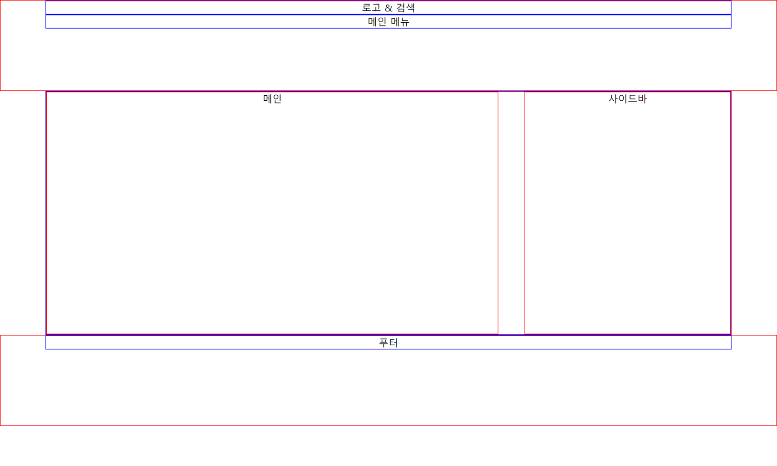
문제 1번
모든요소 마진 :0, 패딩: 0, 박스크기:border-box, 가운데정렬
.box 가로 1130px, 마진:0 auto, 테두리: 1px 선 파랑
header 높이 150px, 테두리:1px 선 빨강
.box
#logo 로고&검색
#main_menu 메인 메뉴
section
.box
#main 가로:745px, 높이: 400px, 플롯:왼쪽, 테두리:1px 선 빨강
aside 가로:340px, 높이: 400px, 플롯:오른쪽, 테두리:1px 선 빨강
footer 높이:150px, 테두리: 1px 선 빨강
.box 푸터
클래스 구성시 .box는 모두 들어가는것이니.box는 독립적으로 빼서 공통으로 사용하세요.
플롯 클리어는 아래것으로 사용하세요.
.box:after{
content:"";
display: block;
clear: both;
}

Slide 2
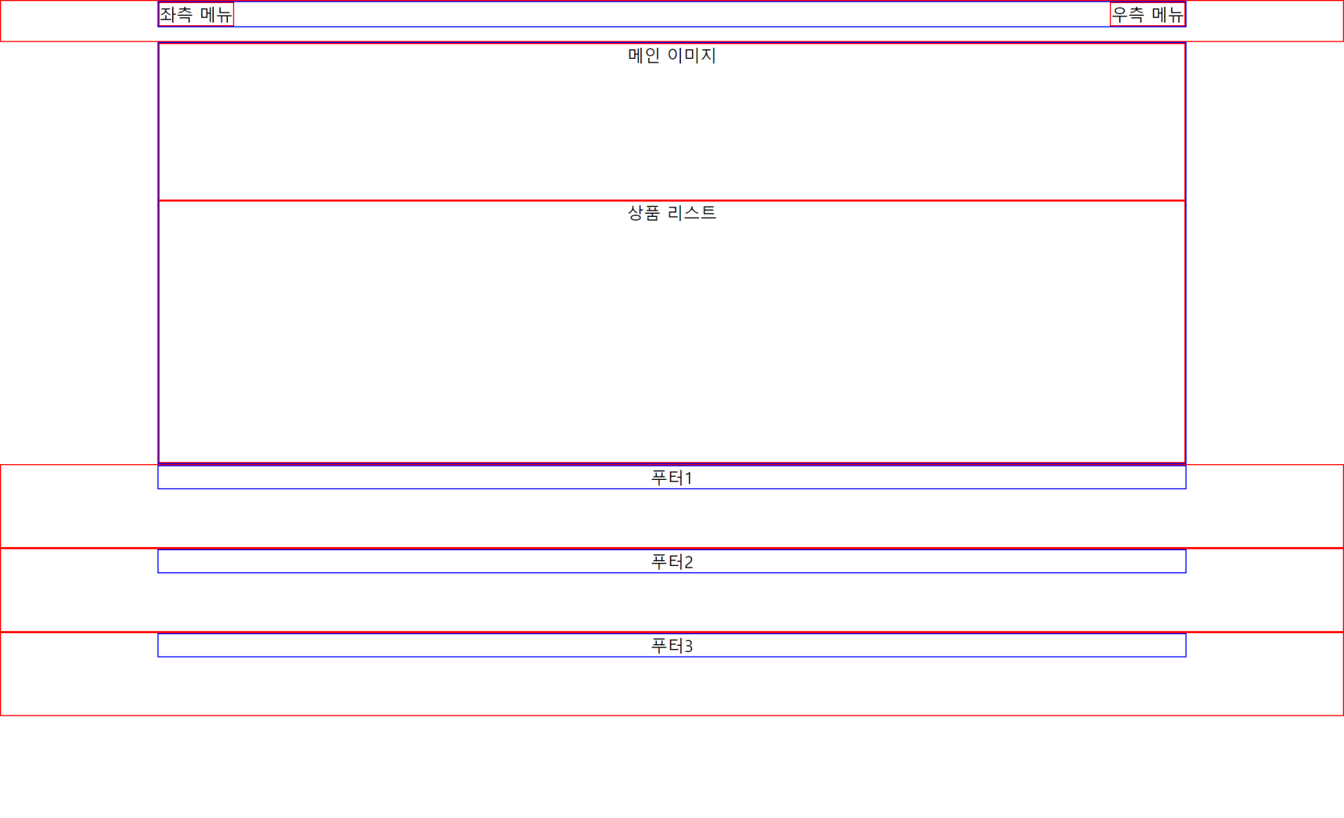
문제 2번
모든요소 마진 :0, 패딩: 0, 박스크기:border-box, 가운데정렬
.box 가로 980px, 마진:0 auto, 테두리: 1px 선 파랑
header 높이 40px, 테두리:1px 선 빨강
.box
#menu_left 플롯:왼쪽, 빨간선
#menu_right 플롯:오른쪽,빨간선
section
.box
#main_image 높이:150px, 테두리:1px 선 파랑
#product_list 높이:250px, 테두리:1px 선 파랑
Footer
#footer1 높이:80px, 테두리: 1px 선 빨강
.box 푸터1
#footer2 높이:80px, 테두리: 1px 선 빨강
.box 푸터2
#footer3 높이:80px, 테두리: 1px 선 빨강
.box 푸터3

Slide 3
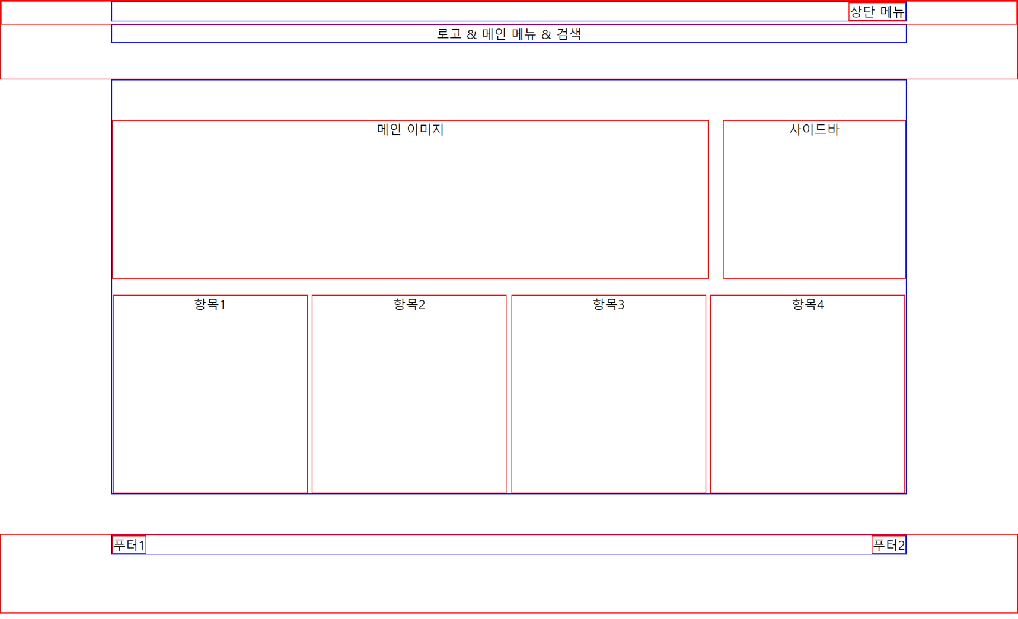
문제 3번
모든요소 마진 :0, 패딩: 0, 박스크기:border-box, 가운데정렬
li 리스트 스타일 없음
.box 가로 100px, 마진:0 auto, 테두리: 1px 선 파랑
header 높이 100px, 테두리:1px 선 빨강
nav#top 높이:30px, 테두리: 1px 선 빨강
.box
nav#menu_top 플롯:오른쪽, 테두리 : 1px 선 빨강
.box
nav#menu_main
section
.box
#main_image 가로:750px, 높이: 200px, 플롯:왼쪽, 마진위:50px, 빨간선
aside 가로:230px, 높이 200px, 플롯:오른쪽, 마진위:50, 빨간선
#main
li 화면:인라인블록, 가로:245,세로:250,마진위:20,빨간선
footer 높이:100, 마진위:50, 빨간선
.box
#footer1 플롯:왼쪽,빨간선
#footer2 플롯:오른쪽,빨간선

